Slide 1
Sistem Pengendalian Perusahaan (Corporate Control System)
PERTEMUAN #11
Sumber dari:
Workshop Metodologi Self-Assessment Penerapan GCG
Forum Komunikasi Satuan Pengawasan Intern
FEB 909
TATA KELOLA PERUSAHAAN
FAKULTAS EKONOMI DAN BISNIS UNIVERSITAS ESA UNGGUL

Slide 2
KEMAMPUAN AKHIR YANG DIHARAPKAN
Diharapkan setelah menyelesaikan materi ini, mahasiswa mampu memahami sistem pengendalian perusahaan

Slide 3
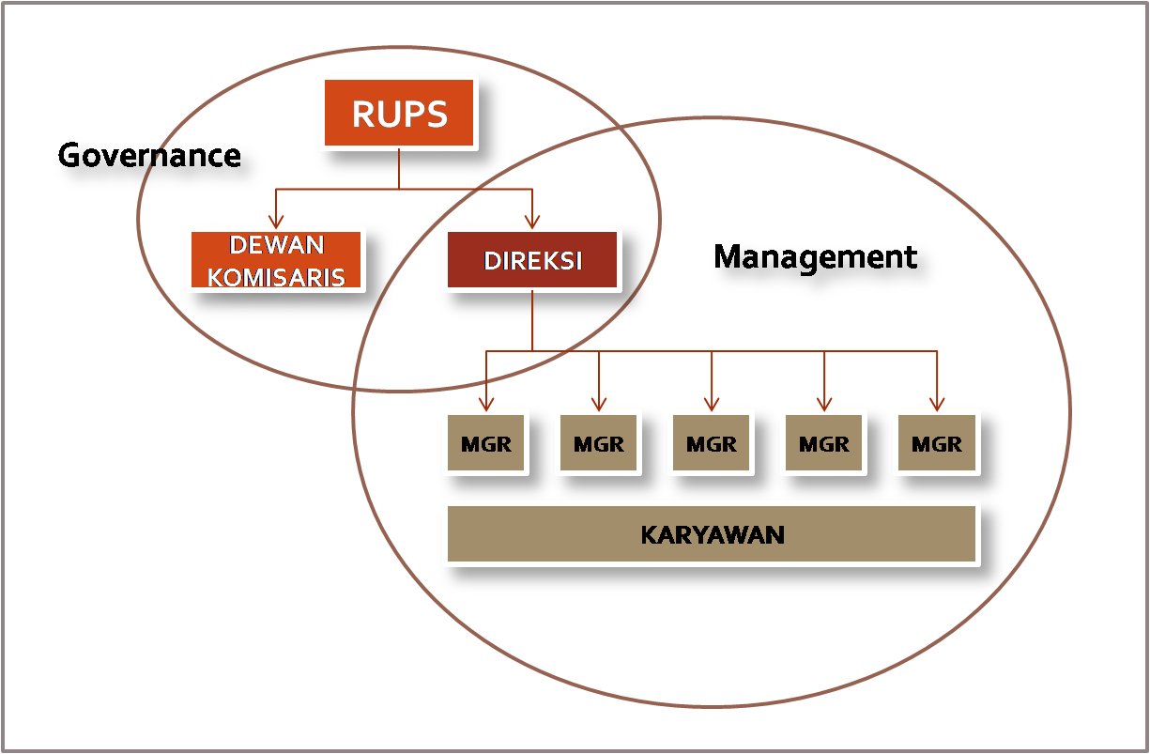
Sistem Pengendalian Perusahaan

Slide 4
Management Control System

Slide 5
Tugas Manajemen
mempengaruhi
pelaku organisasi
agar menjalankan strategi
untuk mencapai tujuan organisasi.
© Anthony and Govindarajan, 2003
Menggunakan
“alat kendali“

Slide 6
Sistem Pengendalian Intern/Manajemen
proses/sistem/alat/metoda yang digunakan manajemen;
untuk mempengaruhi pelaku organisasi;
agar menjalankan strategi;
untuk mencapai tujuan organisasi.
(Anthony and Govindarajan, 2003)
Tertulis dalam kebijakan dan prosedur yang berlaku di perusahaan

Slide 7
Sistem Pengendalian Manajemen
Merupakan sistem kendali yang dibentuk untuk memastikan kendali Direksi atas jalannya perusahaan oleh karyawan;
Dibutuhkan untuk memastikan kesesuaian jalannya perusahaan dengan rencana kerja yang telah ditetapkan Direksi;
Bertujuan untuk mendisiplinkan perilaku karyawan.

Slide 8
Fungsi SPM
Memastikan agar organisasi ...
Menghasilkan produk dan layanan berkualitas;
Berjalan sistematis, ekonomis, efisien dan efektif serta mencapai outcome yang direncanakan;
Terlindungi dari korupsi, pemborosan, penyalangunaan dan salah urus atas sumber-sumber daya organisasi;
Menghasilkan laporan keuangan dan manajemen yang dapat diandalkan, fair dan tepat waktu;
Taat terhadap hukum, peraturan dan arahan-arahan manajemen.
(Anthony and Govindarajan, 2003)

Slide 9
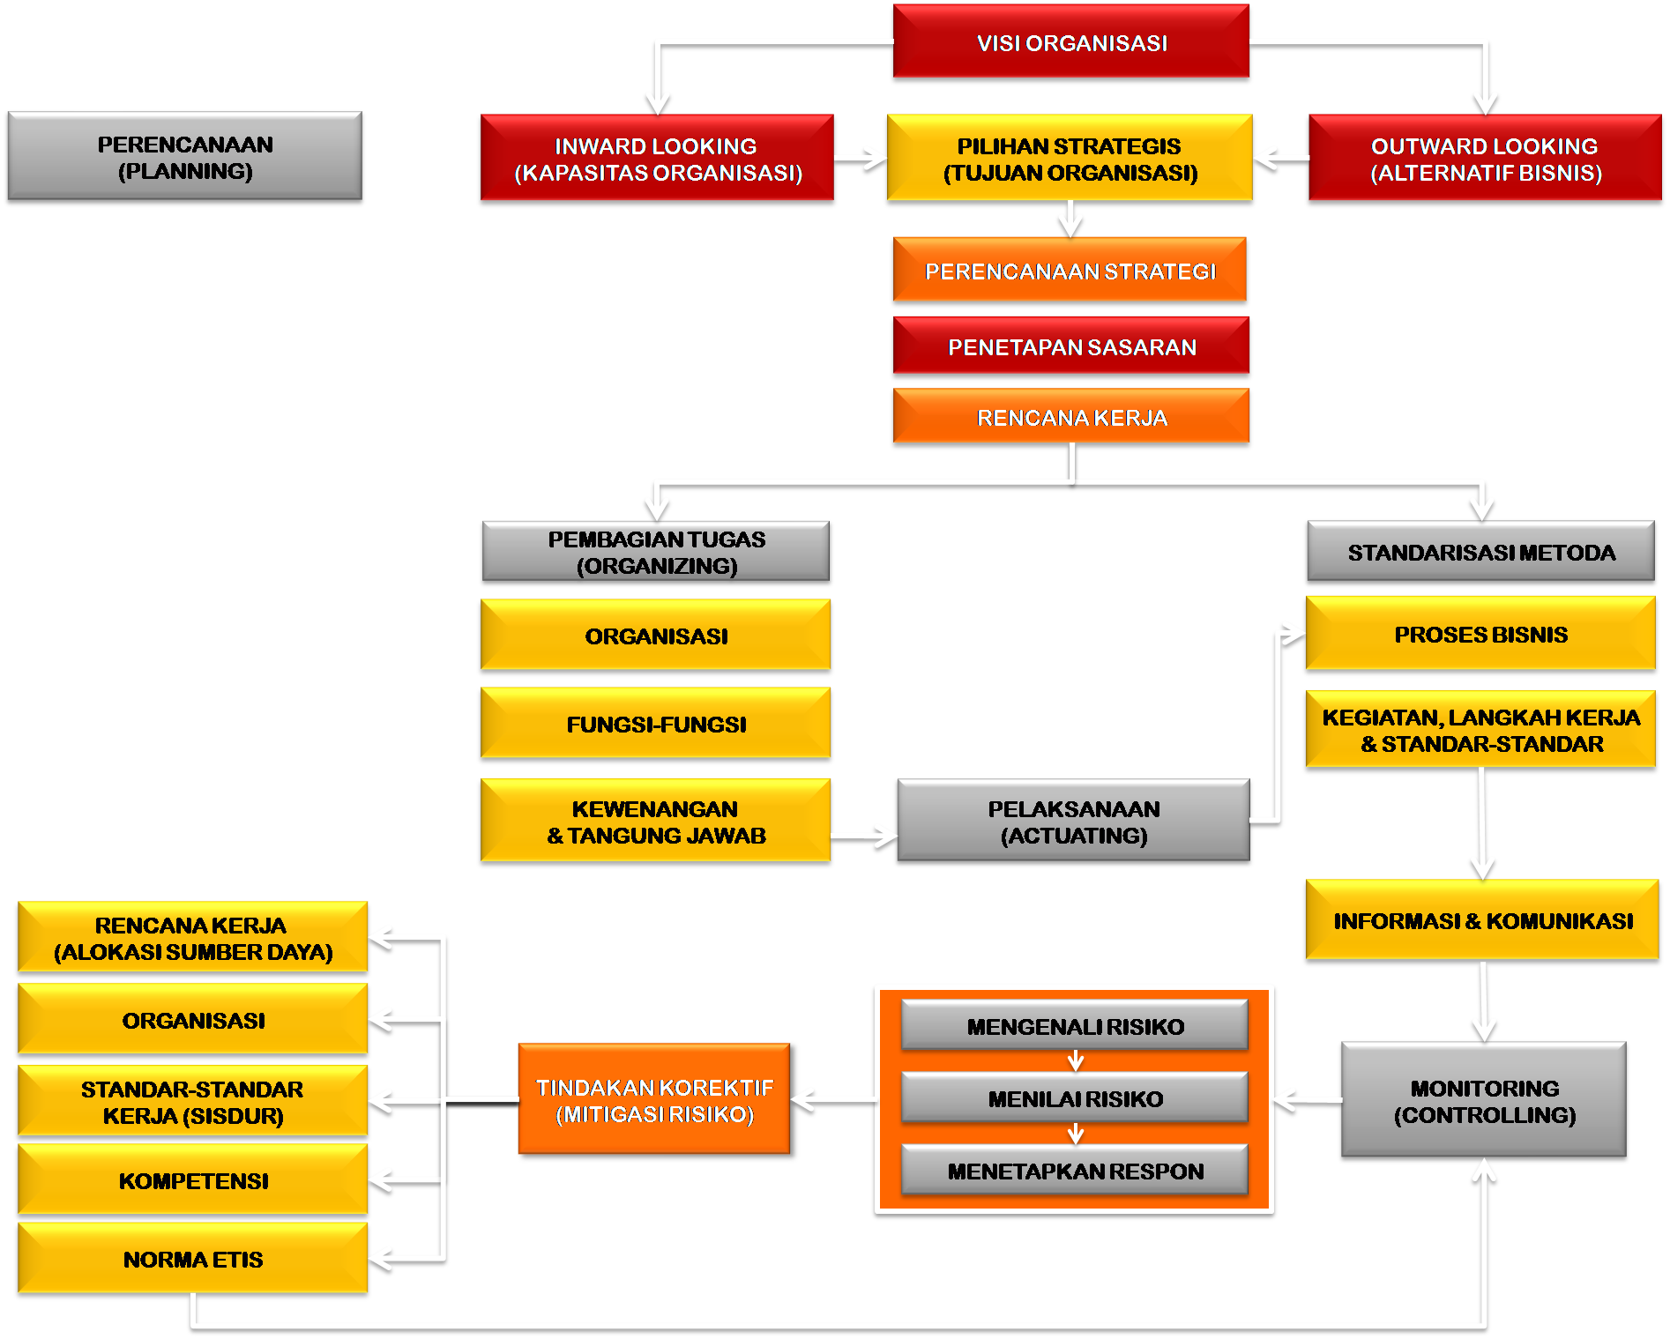
Sistem Pengendalian Manajemen
KELEMAHAN:
Rentan terhadap pengaruh Sistem Tata Kelola yang buruk
BUDAYA
ORGANISASI

Slide 10
Akibat Kelemahan SPM: Contoh
Komplain atas produk dan layanan organisasi;
Kelambatan pelaksanaan kegiatan internal;
Berbagai keluhan tentang koordinasi internal;
Rencana kerja tidak berjalan baik;
Penggunaan sumber daya yang boros (inefisien);
Pencurian/penggelapan atas aset organisasi;
Korupsi dalam organisasi;
Ketidakpuasan dan ketidakpercayaan dalam organisasi;
Sistem informasi tidak cukup mendukung pengambilan keputusan;
Pelanggaran peraturan oleh perusahaan;
Pelanggaran ketentuan perusahaan oleh karyawan;
Rapat yang terlalu banyak dan tanpa keputusan yang operasional atau keputusan yang tidak ada pelaksanaannya.

Slide 11
Governance System

Slide 12
Sistem Kendali di Perusahaan

Slide 13
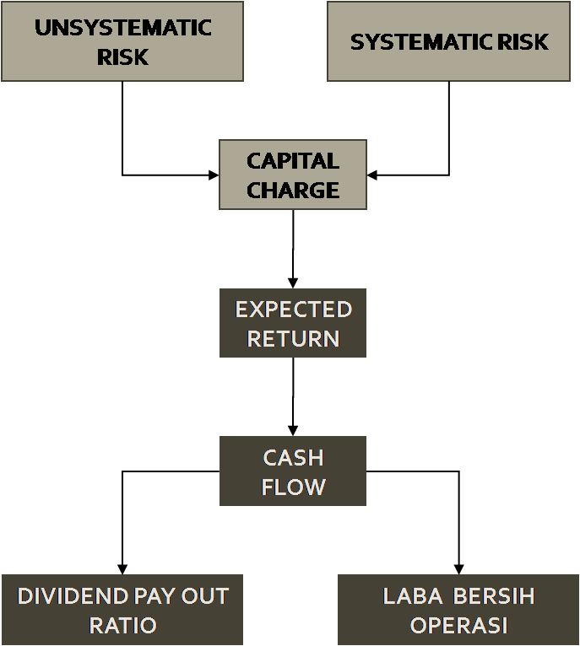
Nilai Perusahaan Bagi Investor
Memperoleh pendapatan periodik berupa bagi hasil (dividen) yang diperoleh dari laba perusahaan;
Memperoleh peningkatan kekayaan (net worth) berupa meningkatnya nilai investasi (saham) yang dimilikinya menjadi berkali lipat dari nilai awalnya;
Misi lain yang berhubungan dengan kepentingan investor.
Dukungan bagi pengembangan infrastruktur

Slide 14
Perbedaan Kepentingan
CREDITORS
PERIKATAN
PAYBACK, INTEREST
CONSUMERS
UU 8/99 & PERIKATAN
PRODUCT/SERVICE QUALITY
SUPPLIERS
PERIKATAN
REPLACEMENT COST, MARGIN
STAKEHOLDERS’
RIGHTS
EMPLOYEES
UU 13/03 & PERIKATAN
REMUNERATION, FACILITIES
ENVIRONMENT
UU 23/97 & PERIKATAN
NEGATIVE EXTERNALITIES PREVENTION
SOCIETY
UU 40/07, Kep 117
CORPORATE CITIZENSHIP
GOVERNMENT
PERATURAN PERUNDANGAN
PERATURAN PERUNDANGAN
SHAREHOLDERS
UU 40/07 & PERIKATAN
RESIDUAL CLAIMS

Slide 15
Sistem Tata Kelola
Merupakan sistem kendali yang dibentuk untuk memastikan adanya kesesuaian antara hak suara dengan kewenangan memutuskan dalam pengambilan keputusan strategis/alokasi sumber daya perusahaan;
Dibutuhkan untuk memastikan perlindungan hak pemegang saham dan kepentingan stakeholders dalam pengambilan keputusan di perusahaan;
Bertujuan untuk mendisiplinkan perilaku pengambil keputusan.

Slide 16
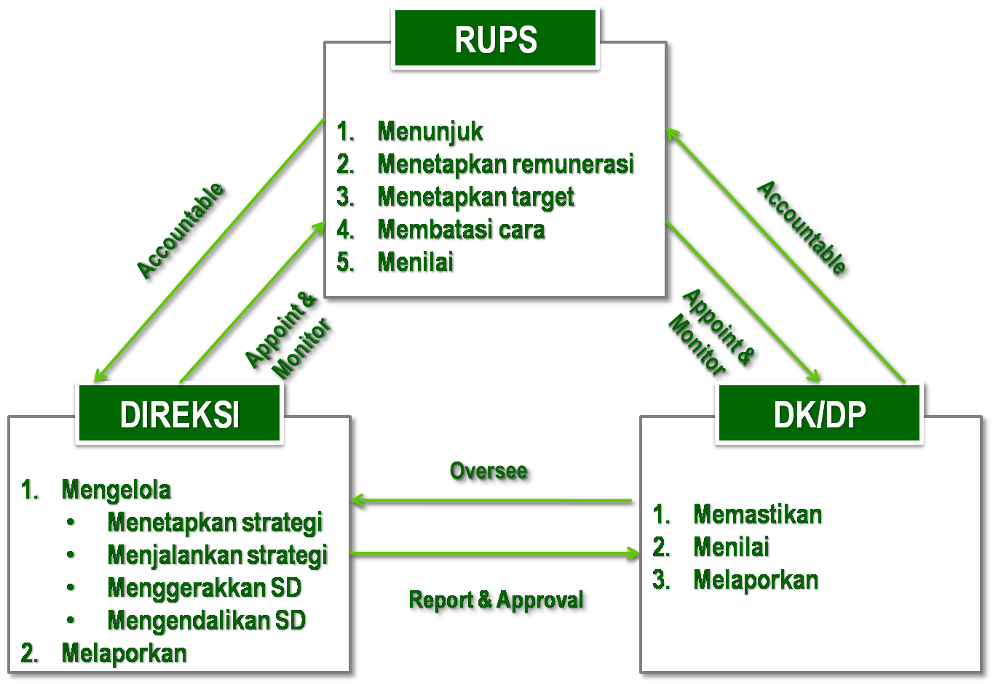
Internal CG System

Slide 17
Internal CG System: Proses

Slide 18
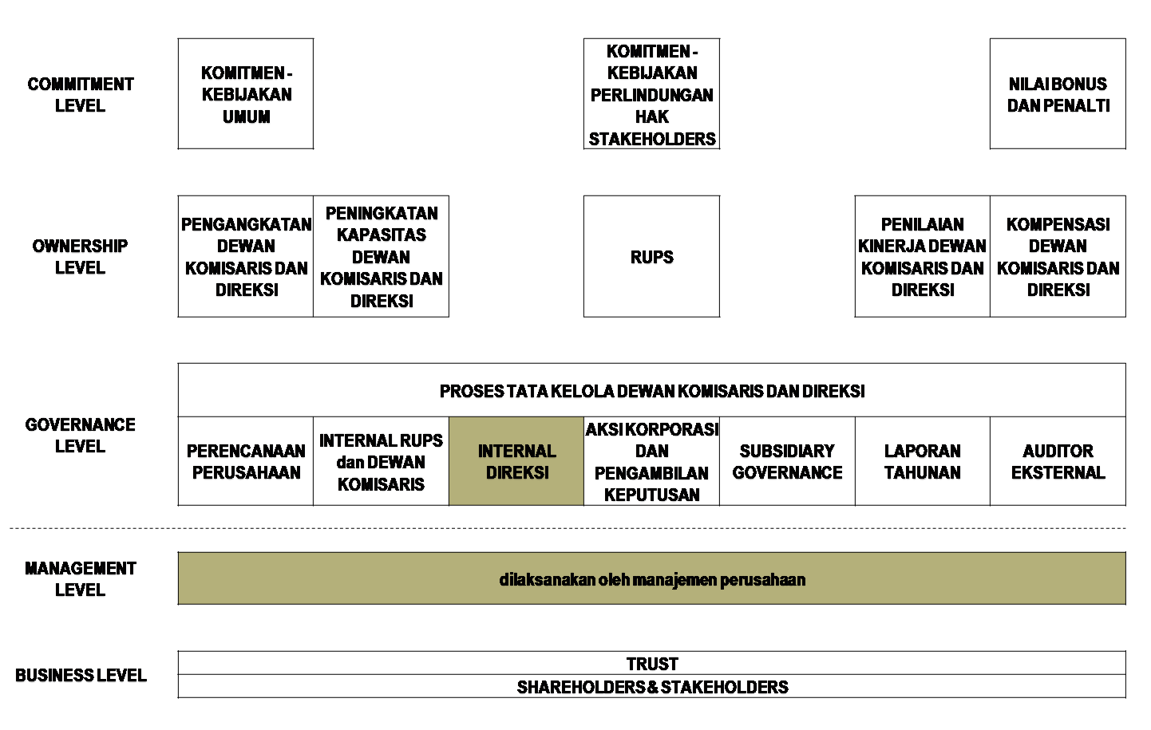
Struktur Penilaian dalam Scorecard

Slide 19
SEKIAN DAN TERIMA KASIH

